Slide 1
고분시대(1)

Slide 2
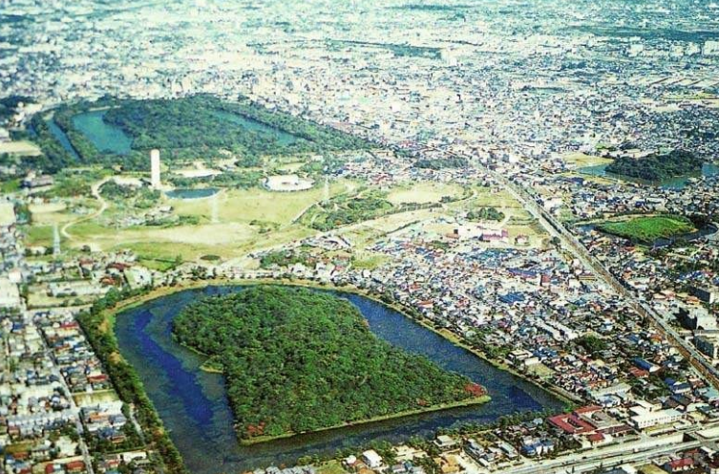
정의
3세기 후반에서 4세기 초기가 되면 대규모의 전방후원분(前方後圓墳) 등의 고분이 각지에서 출현

Slide 3
배경
- 야마토 정권이 일본을 다스리던 국가 형성 확립의 시대에서 고훈 시대와 아스카 시대를 합쳐서 야마토 시대라고 일컬음(250~710)
- 3세기 중반부터 5~6세기 말까지는 전방후원분이라는 무덤양식으로 인해 전방후원분 세기라고도 말한다.
- 방분, 원분, 팔각분같은 고분이 등장된 후 고분시대는 전방후원분과 함께 사라지며 철기를 사용하기 시작하는 아스카시대가 온다.
- 불교의 전파를 기점으로 고훈 시대와 아스카 시대를 구분 짓는다.

Slide 4
사회
- 고구려의 남진정책으로 백제와 가야민들이 피난으로 인해 4세기 말에서 6세기 중기까지 도래인이 증가하기 시작함
- 이 시기에 일본 왕실은 도래 기술자로부터 유용한 대륙 기술을 도입하기 시작했으며 이를 위해 전면적 지원을 하였음
- 도래인들이 특혜를 받으며 외교와 경제 분야에서 실권을 장악하기 시작함

Slide 5
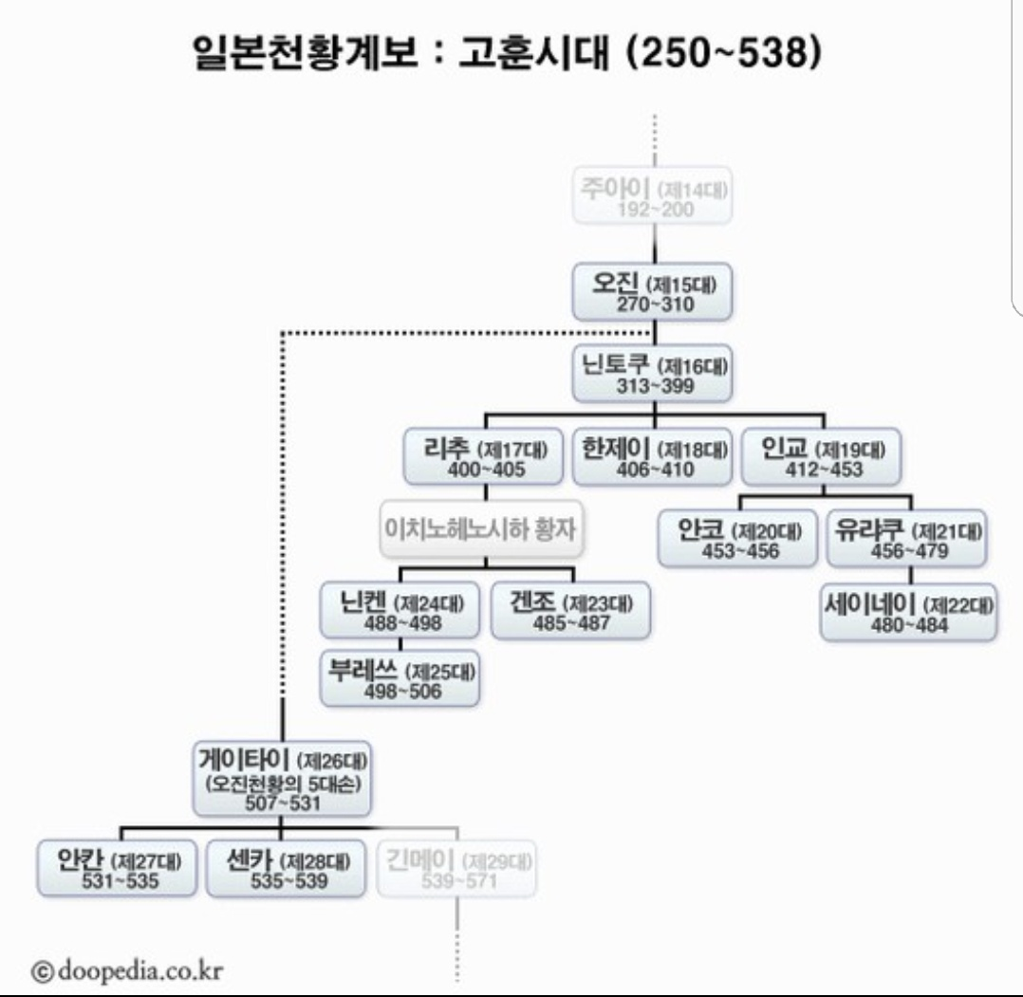
사회

Slide 6
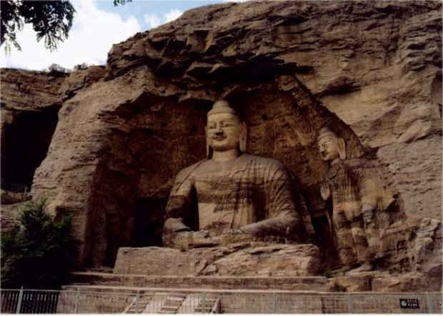
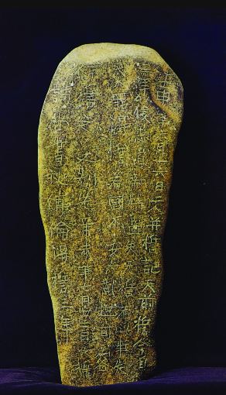
문화
- 중국과 한반도에서 문자와 유교가 전해짐
- 이 시대의 사람들은 토사기와 스에기를 사용함

Slide 7
대외 관계
백제와의 관계
- 백제의 근초고왕(재위 346년 ~ 375년)은 왜와 국교를
수립하고 많은 선진 문화를 전했다.
- 백제와 왜의 국교 수립은 서기 366년
(진구 황후 46년, 근초고왕 21년)에 이뤄졌다.
- 근초고왕 때, 유교경전에 밝은 아직기(阿直岐)가 일본의 태자에게 한자를 가르쳤고,
이후 박사 왕인(王仁)은 《논어》와 《천자문》을 전하고 경사를 가르쳤다.

Slide 8
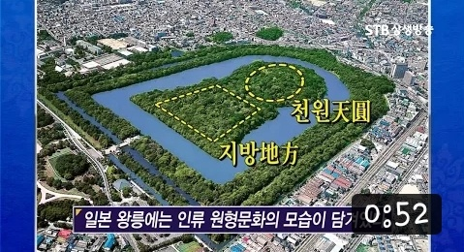
영상 자료
https://youtu.be/bI-aUByMCW4

Slide 9
고분시대(2)
유지은

Slide 10
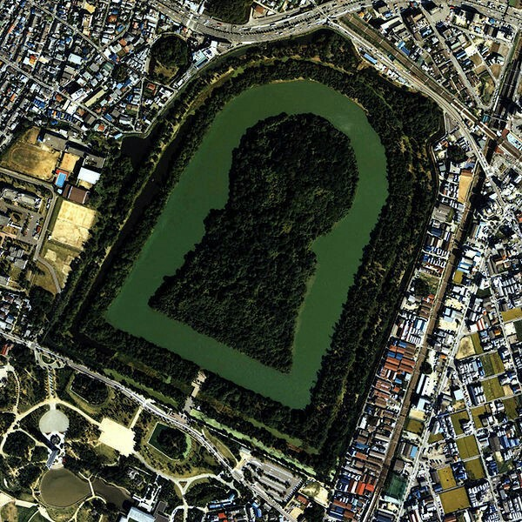
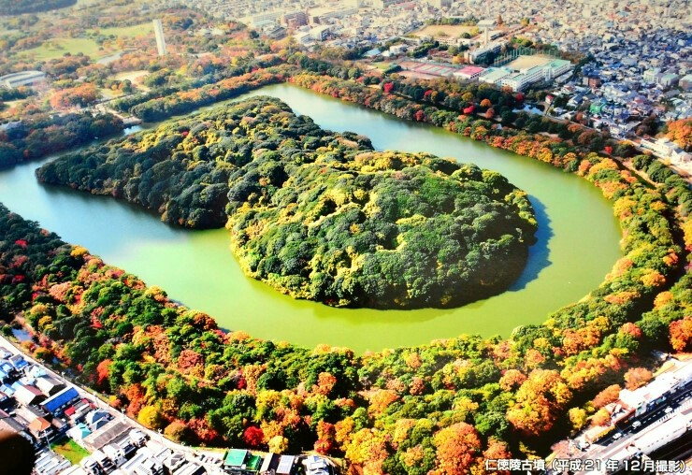
고분의 외부 형태
▲ 전방후원분의 외부 모습

Slide 11
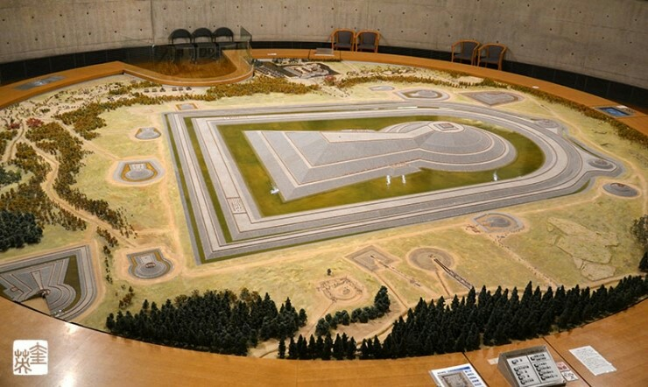
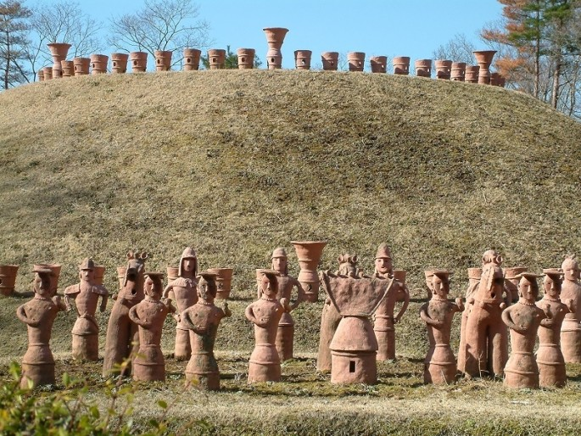
전방후원분의 구성
▲ 전방후원분의 형태를 복원한 구조물
▲ 원통형 하니와, 인물형 하니와

Slide 12
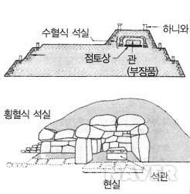
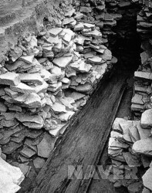
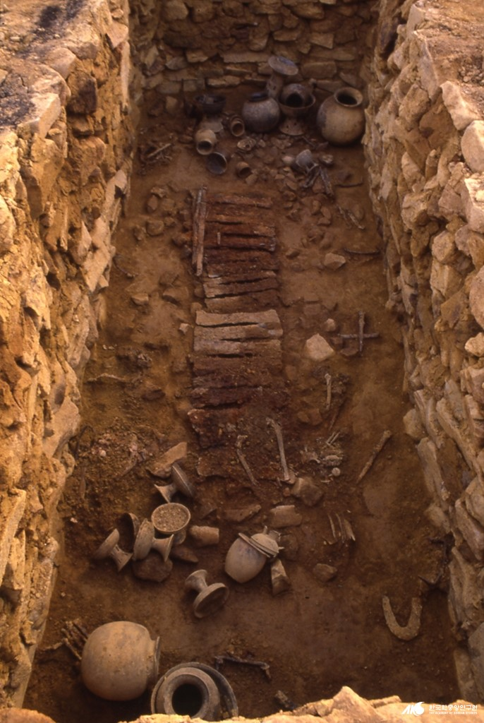
고분의 외부 형태

Slide 13
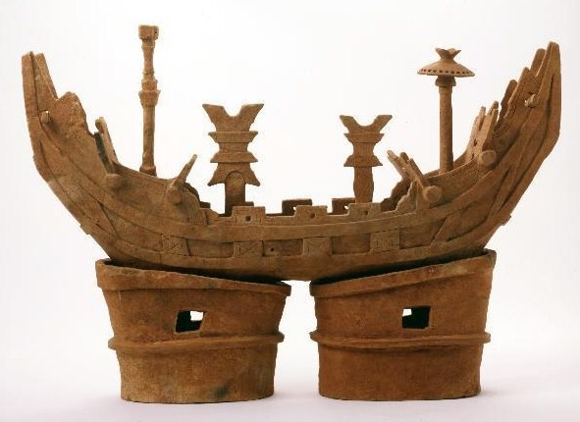
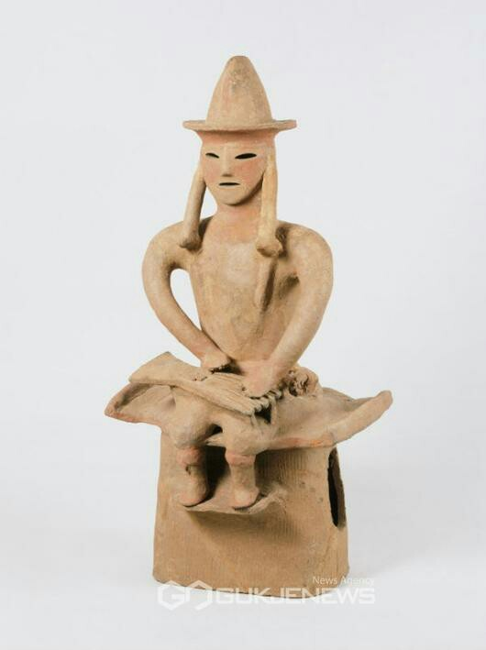
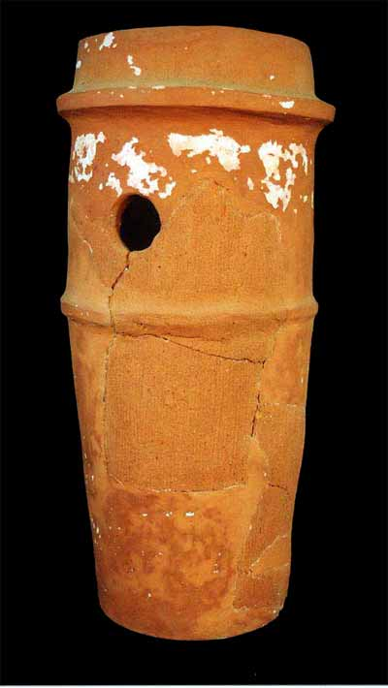
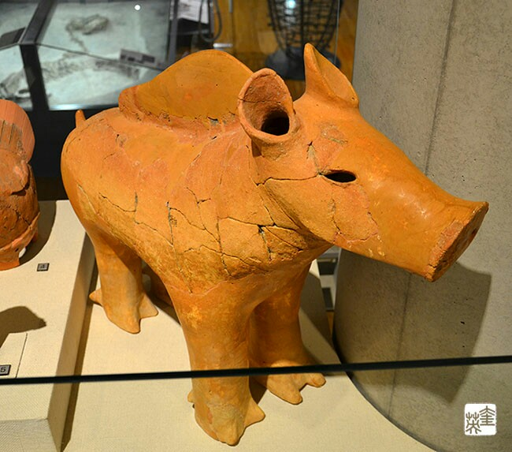
하니와(埴輪)

Slide 14
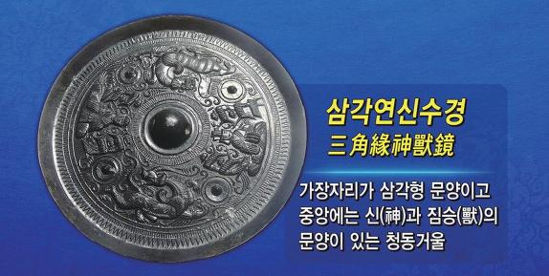
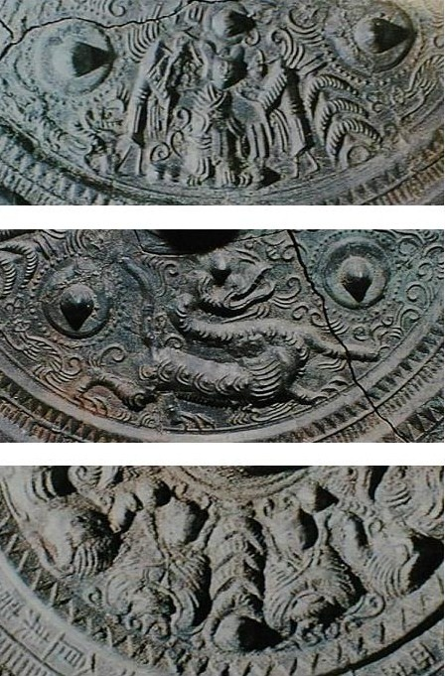
삼각연신수경(三角緣神獸鏡)

Slide 15
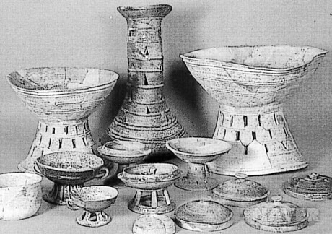
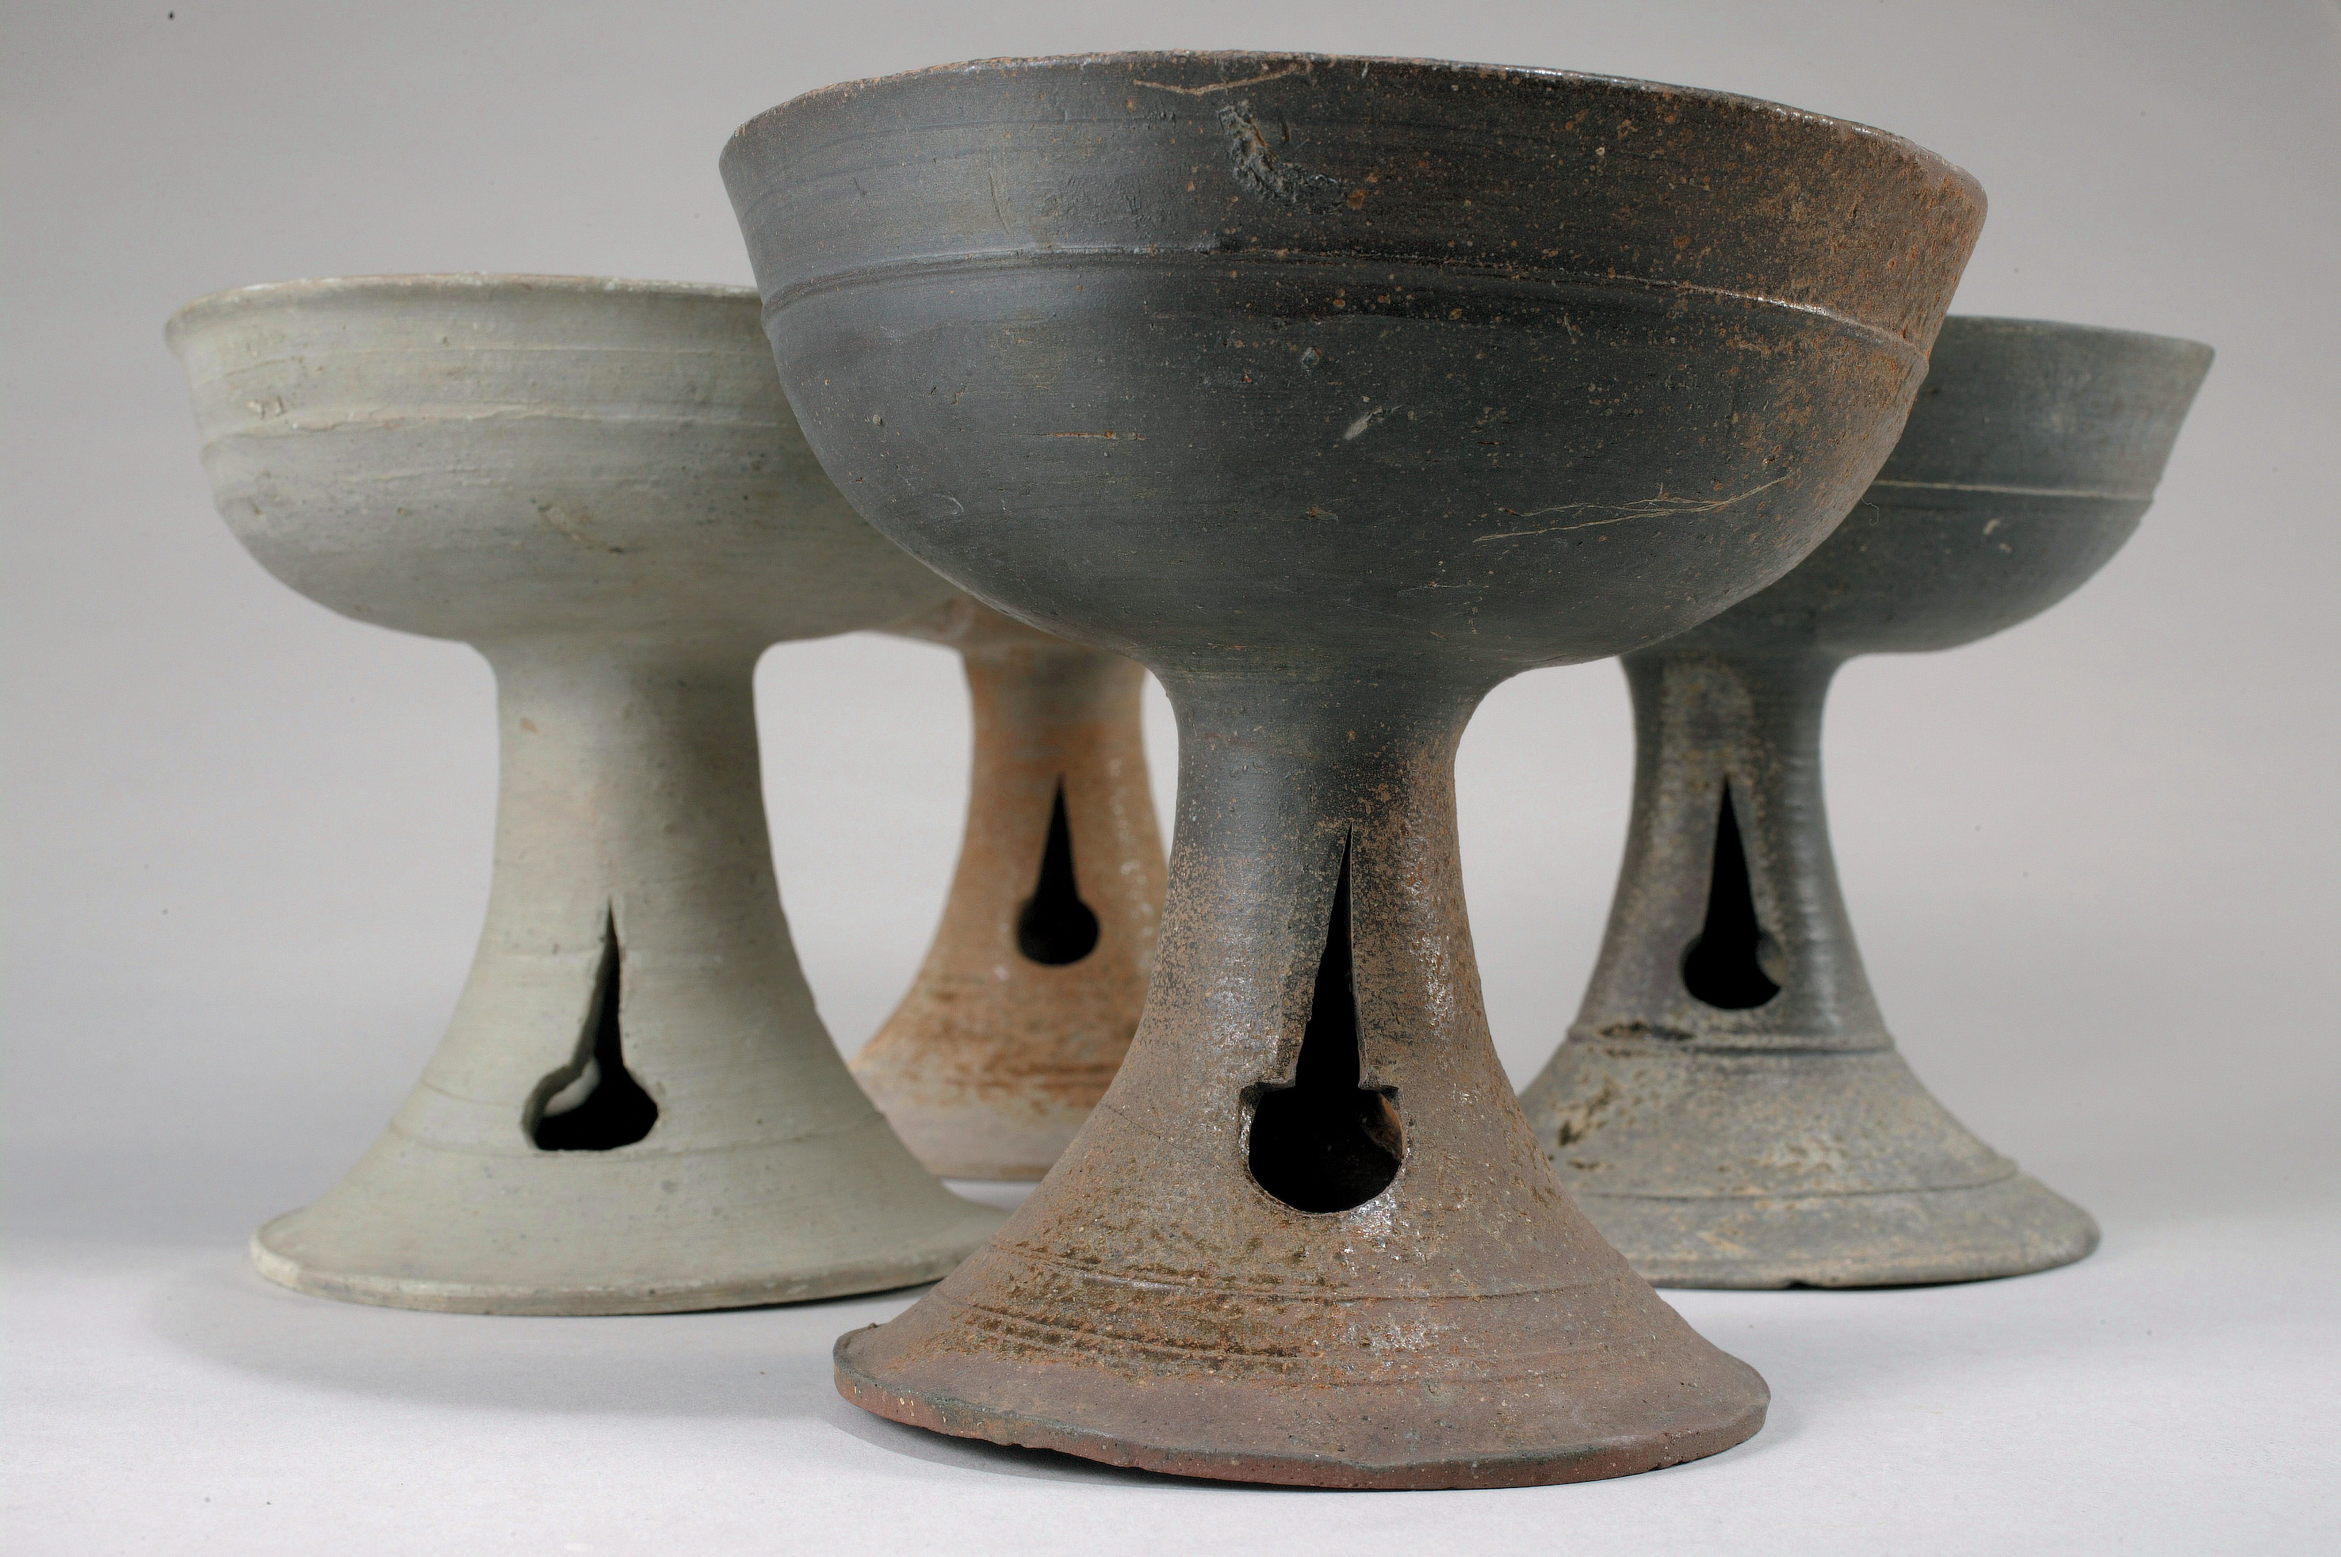
스에키(須惠器)

Slide 16
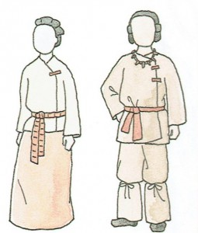
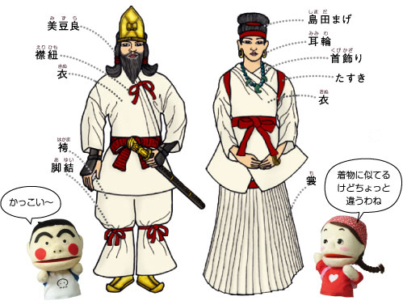
고분시대의 생활 (의복)
▲ 지배층의 의복차림
▲ 평민의 의복차림

Slide 17
오키나와 & 훗카이도
이연교

Slide 18
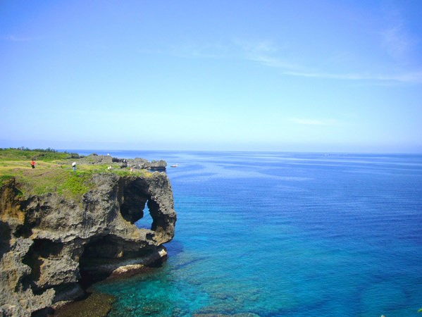
오키나와
이 지역의 선사시대는 대개 토기 의 등장을 기준으로 구석기 시대와 패총시대로 나뉘어진다

Slide 19
오키나와의 구석기 시대
오키나와는 빙하기때 까지는 해수면의 높이가 낮아서 한동안 류큐 열도가 육지에 붙어있었음
이무렵에 여러 육상동물들과 같이 들어왔을것으로 추정됨
일본내의 화석류의 대부분은 오키나와에서 발견됨

Slide 20
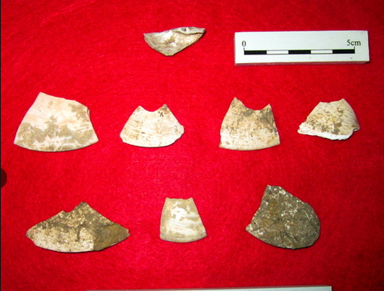
오키나와의 구석기 시대

Slide 21
오키나와의 패총시대
패총(貝塚)혹은 조개무지는 선사시대 인류가 조개를 먹고 껍데기를 모아놓은 일종의 쓰레기매립지 라는 뜻을 가짐
하지만 고고학 연구에 있어서는 금광 같은 곳으로 패총에 버려진 물건들로 당시 생활상을 엿볼수가 있다
약 1만년전부터 11세기까지 이어졌는데,이는 일본의 헤이안 시대 말이나 한국의 고려 중기까지 이어짐

Slide 22
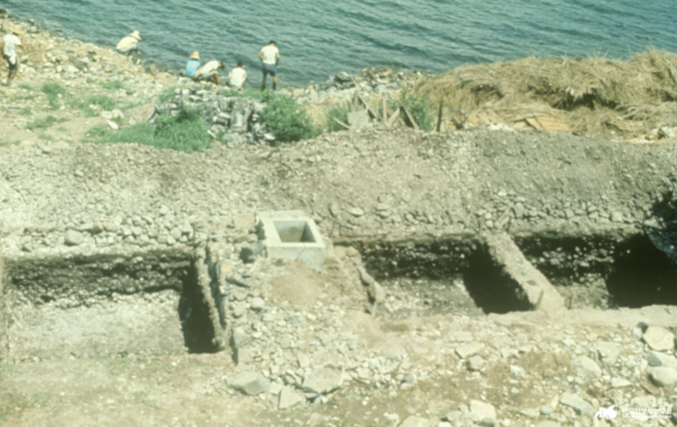
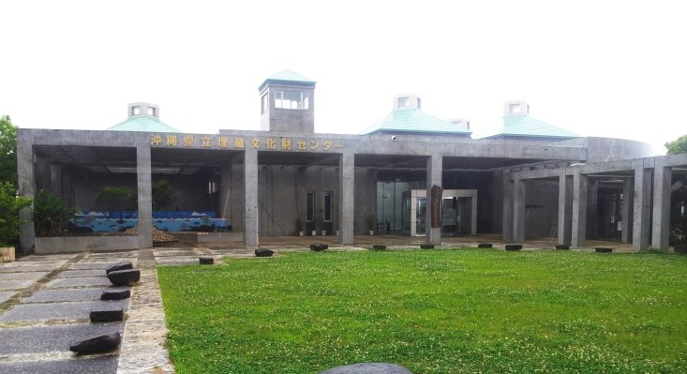
오키나와의 패총시대

Slide 23
홋카이도
일본의 동북부에 거주했던 민족으로 한국이나 중국에서 나타났던 오랑캐 관념과 비슷함

Slide 24
배경
일본의 역사는 주로 간사이 (관서)에서 출발하여 점차 확대되는 형국인데 칸토 (관동)지방은 오랫동안 이민족의 영역이었고 점차 일본에 편입되고 동화되었다
규슈 남부에 살던 민족이 있기도 했다. 일본이 확장되면서 동화되었다. 구마소(熊襲)란 규슈 남부의 민족도 있었는데 일본에 동화되었다. 이들이 동화된 뒤 서남쪽으로 행진도 멈췄지만 메이지 유신 이후에 류큐 왕국 을 병합하였다.

Slide 25
문화적 영향
에조(에미시)는 일본의 문화에도 크나큰 영향을 주었음
우리가 생각하는 사무라이(갑옷입고 칼차고 말타는)도 원래는 에미시들 특유의 것이었는데 나중에 일본이 받아들임
이후 사무라이가 일본을 통치하는 지배계급이 된다는 점을 상기한다면 일본 역사에 에조의 영향이 결코 적지 않은 셈.

